Slide 1

自动控制原理
主 讲 刘 颖
E-mail： liu_ying@dlut.edu.cn
助 课 管黄硕 硕士
QQ 群： 882653688

Slide 2
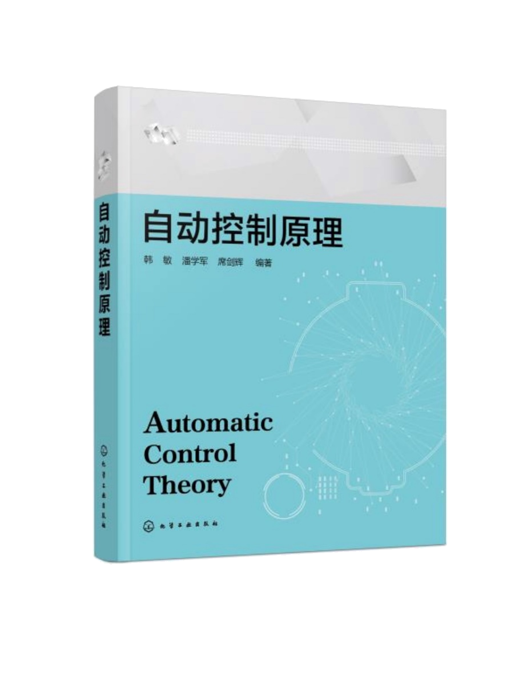
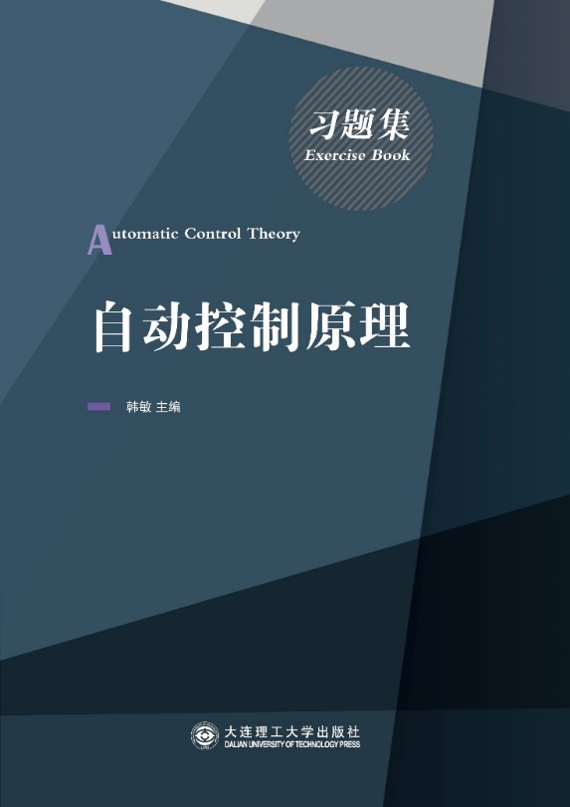
课程安排
课时：64学时
课程性质：必修课，考研课程
考核方法：期末考试：70分
平时成绩：30分
（课堂10分，测验10分，慕课10分）
教材：韩敏, 潘学军, 席剑辉 . 自动控制原理，
化学工业出版社, 2020
习题集：韩敏. 自动控制原理习题集.
大连理工大学出版社, 2017

Slide 3
第一章 自动控制的基本概念（2学时）
控制系统导论，反馈控制系统的工作原理、分类方法、基本要求。
第二章 系统的数学模型（8学时）
控制系统数学模型，控制系统微分方程的建立及非线性方程的线性化。
第三章 时域分析 （8学时）
控制系统的时域分析法，典型输入信号，系统的性能指标，一阶系统的瞬态响应分析，系统稳定性分析。

Slide 4
第四章 根轨迹法 （8学时）
根轨迹法，根轨迹的基本概念，绘制根轨迹的基本规则。
第五章 频率响应法 （12 学时）
线性系统的频域分析，频率特性的概念，开环系统的幅相频率特性曲线。
第六章 控制系统的校正 （6学时）
线性系统的校正方法，校正与综合的概念，校正的基本方式，基本控制规律，常用校正装置及其特性。

Slide 5
第七章 离散控制系统 （10学时）
线性离散控制系统，系统分类，采样过程的数学描述，采样定理，零阶保持器。
第八章 非线性控制系统 （10学时）
非线性系统理论，非线性系统的特点、研究方法，典型非线性特性的数学描述及特性。

Slide 6
第一章 自动控制的基本概念
Chapter 1 The basic concept of automatic control
§1-1 自动控制的发展简史(History)
§1-2 自动控制的基本原理 (Basic Principles)
§1-3 自动控制的分类 (Classification)
§1-4 自动控制系统的性能指标 (Performance index)
§1-5 自动控制系统中的常用术语 (Common terms)

Slide 7
§1-1 自动控制的发展简史 (History)
自动控制原理：自动控制技术的基础理论
自动控制：是指在脱离人的直接干预情况下，利用外加的设备或装置，使机器、设备或生产过程的某个工作状态或参数按照预定的规律运行
被控量
控制装置或控制器
被控对象
给定量

Slide 8
自动控制系统(Automatic control system)：是由控制器、被控对象等部件为了一定的目的有机地联接成一个进行自动控制的整体。
控制系统通常由软件平台+硬件系统构成
软件平台：上位机操作系统、数据库等
硬件系统：控制用计算机、检测机构等
控制系统的目标：
理论上满足静态特性，实际应用中动静特性都要满足
系统要满足稳定性
系统要可靠，要有应用价值

Slide 9
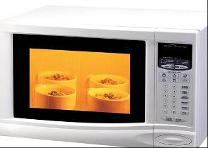
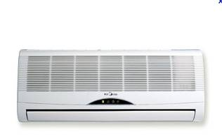
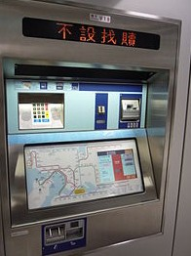

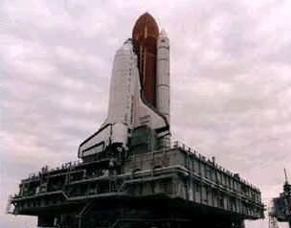
日常生活中的自动控制
空调
微波炉
自动售票机
自动门
航天器太空仓空气控制系统

Slide 10

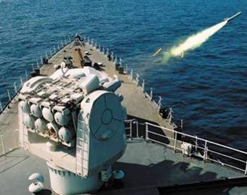
军事中的自动控制
导弹的控制
h
使导弹与目标间距离h(t)逐渐减小并趋于零。

Slide 11
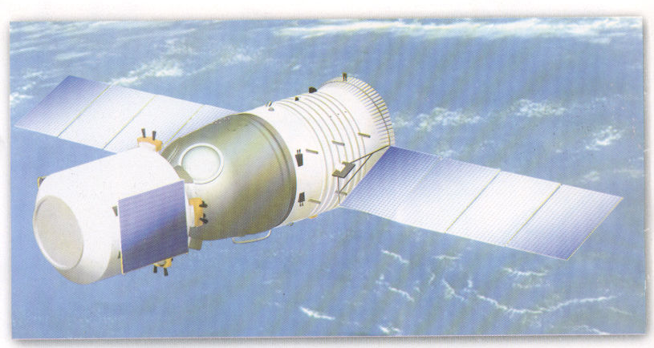
航天中的自动控制
神舟飞船

Slide 12
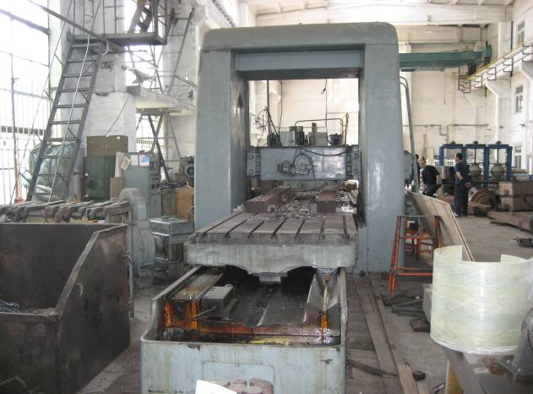
工业中的自动控制
龙门刨床

Slide 13
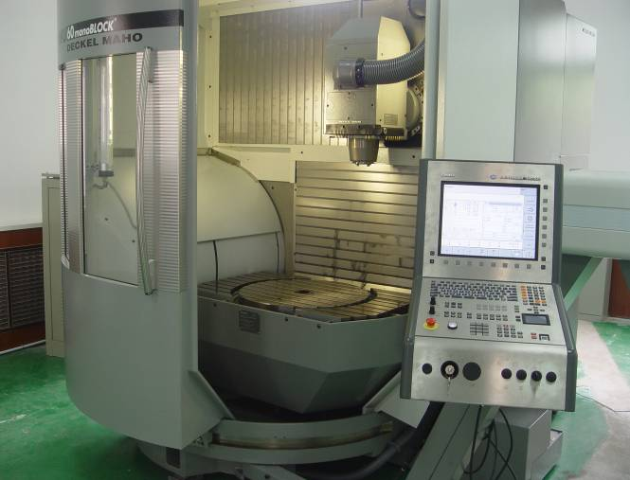
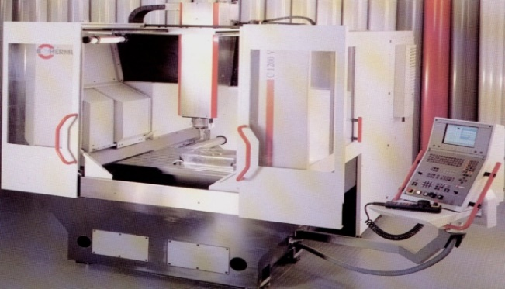
工业中的自动控制
最先进的加工中心
计算机集成制造系统

Slide 14
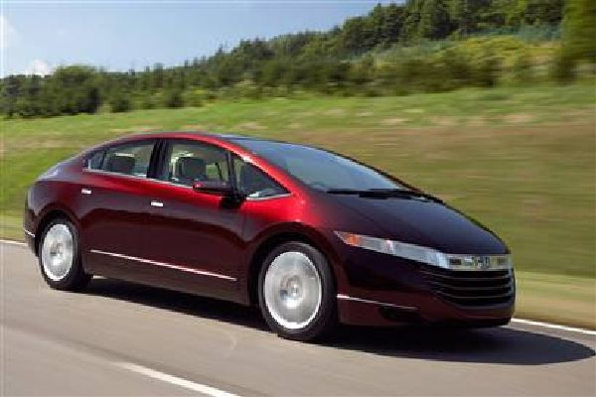
工业中的自动控制
电动汽车

Slide 15
控制论(Cybernetics)是怎样形成的—自动化发展简史
早期探索
经典控制理论时期
现代控制理论时期
智能控制时期

Slide 16
控制论是怎样形成的—自动化发展简史
随着生产的发展，控制技术也在不断地发展，尤其是计算机的更新换代，更加推动了控制理论不断地向前发展。控制理论的发展过程一般可分为三个阶段：
20世纪之前，科学家的早期探索
第一阶段。20世纪初～60年代，称为“经典控制理论”时期。
第二阶段。20世纪60～70年代，称为“现代控制理论”时期。
第三阶段。20世纪70年代末至今。向着“大系统理论”和“智能控制”方向发展。

Slide 17
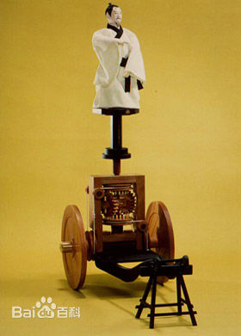
1、20世纪之前：科学家的早期探索
公元前2689-2698年之间，中国人发明了指南车，不管车身怎样转弯，车上“仙人”的手，预先指南的方向都不会改变。
原理是指南车上装有齿轮条。当车子按预定方向行驶时，齿轮条不转动，仙人指向不变。当车子改变方向时，齿轮条就啮合上，让仙人所在的主轮朝相反的方向转过同样的偏移角度，此时，车身方向的改变，对预先指定的方向而言，是干扰。啮合上的齿轮套，用来测量扰动大小，根据测量到的扰动大小，去调节仙人指向。

Slide 18
1、20世纪之前：科学家的早期探索
公元前300年，希腊人凯特斯比斯（Kitesibbios）在油灯中使用了浮子控制器以保持油面高度稳定。
亚历山大时的赫容（Heron），在公元1世纪时出版了一本叫《浮力学》的书，书中介绍了好几种用浮阀控制液位的方法。
现代欧洲最先发明反馈控制的是十六世纪荷兰科学家德勒贝尔（ C. Drebel ），他实现了对温度的反馈控制。

Slide 19
1、20世纪之前：科学家的早期探索
十七-十八世纪，动力装置成为研究重点，风车技术和蒸气机取得突破发展。
1679年法国物理学家丹尼斯·巴本(Denis Papin)制造了第一台蒸汽机的工作模型。
1698年托马斯·塞维利(Thomas Savery)、1712年托马斯·纽科门(Thomas Newcomen)制造了早期的工业蒸汽机 。
1750年，安得鲁. 米克尔(Andrew Mikel)为风车引入了“扇尾”传动装置，使风车自动面向风。随后，威廉. 丘比特(William Cupid)对其改进，使得风车能够自动调整传动速度。
1765年，俄国人普尔佐诺夫(I.Polzunov)发明了蒸汽锅炉水位调节器。
早期的蒸汽机工作效率太低，难以推广

Slide 20
1、20世纪之前：科学家的早期探索
1760年－1800年，詹姆斯.瓦特(James Watt)对蒸气机进行了彻底改造，使其得到广泛的应用。
问题：瓦特在改进了蒸汽机后，发现不变的供气量会使机器因为外界负荷的变换而产生转速的忽高忽低，外界负荷大了同样的供气量机器的转速就会下降，外界负荷小了同样的供气量机器的转速就要上升。
要保持无论外界负载怎么变化，转速都要保持恒定，需要不断地随着外界负载的变化而相应地改变供气量的大小，如果靠人工去控制气门显然非常紧张和吃力。

Slide 21
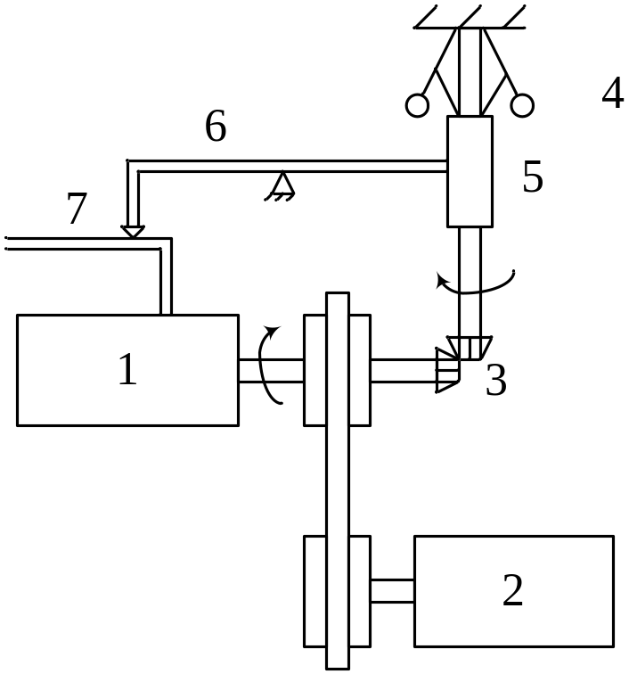
蒸汽机离心式调速器
解决方法：1788年，瓦特研制成了蒸汽机离心式调速器，使它能够保持蒸汽机转速“恒定”。
蒸汽机1通过皮带轮带动工具机2转动；当2负荷增大时，蒸汽机1的转子速度降低，这时装在转子上的伞齿轮3的转速也下降，安装在伞齿轮转轴上的一对飞锤4转速下降，并下垂，带动滑块5下降，滑块带动杠杆6将蒸汽机进汽阀门7打开，加大进气量，转子速度上升，从而达到恒速的目的。
瓦特离心式调速器示意图

Slide 22
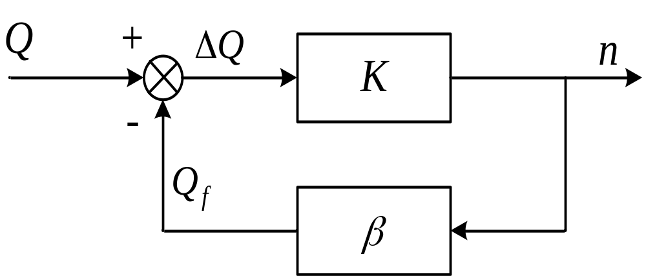
控制量是蒸汽的输入量
被控量是蒸汽机转子的转速
误差
反馈量
反馈系数
瓦特离心式调速器的负反馈原理图

Slide 23
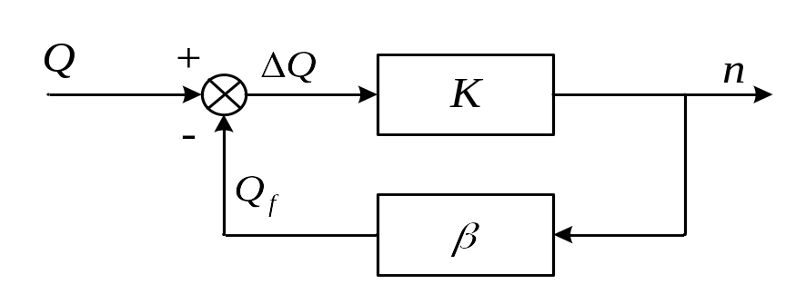

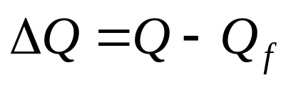
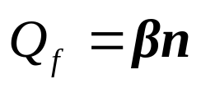
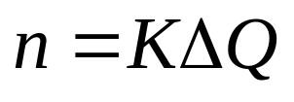
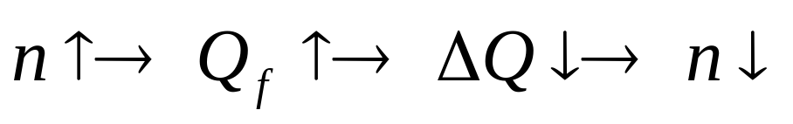
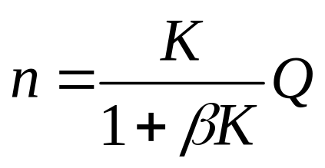
如果Q不变，n基本也不会变，这里假定K和β都是常数。如果负荷变化引起转速n变化，那么改变的只是Q_{f，}亦即 ，通常称 为误差。
瓦特离心式调速器的负反馈原理图
根据原理图，有如下方程：
这是一个反向调节过程：
联立三个方程，有
所以称它为：闭环负反馈控制(Closed-loop negative feedback control) 原理

Slide 24
劳斯－赫尔维茨(Routh-Hurwitz )判据
问题：瓦特调速器并没有达到预期的效果，反而引起“晃动”。
解决方法：1868年，英国物理学家J.C.麦克斯维尔（Maxwell）把蒸汽机晃动现象变成线性微分方程来研究，而线性微分方程解的收敛性取决于它的特征值的符号。他指出只有这些根都是负实根，或者具有负实部的复根，这个方程所描述的系统才是稳定的。
问题：如何解高阶代数方程成为新的问题。

Slide 25
劳斯－赫尔维茨(Routh-Hurwitz )判据
解决方法：1877年，英国人E.劳斯（Routh）和德国人A.赫尔维茨（Hurwitz）两人各自独立研究，利用特征方程系数得到判别系统稳定性的方法，从而省去了解系统特征方程的过程。（第三章内容）
得到的启示！
“晃动” →J.C. 麦克斯维尔微分方程→劳斯－赫尔维茨判据
——这就是科学的规律!

Slide 26
负反馈原理 (Negative feedback)
2、第一阶段：20世纪初～60年代，“经典控制理论”时期
问题：在铺设从纽约到旧金山的长途电话线时，由于距离过长，输送的电话信号产生了衰减和畸变。
1928年8月2日，在贝尔实验室工作的H.布莱克（Black） ，在前往曼哈顿西街的上班途中，在哈得孙河的渡船上灵光一闪，发明了在当今控制理论中占核心地位的负反馈放大器。由于手头没有合适的纸张，他将其发明记在了一份纽约时报上，这份早报已成为一件珍贵的文物珍藏在AT&T的档案馆中。

Slide 27
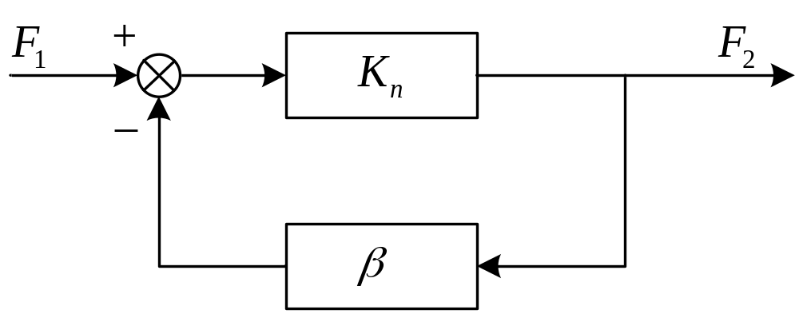
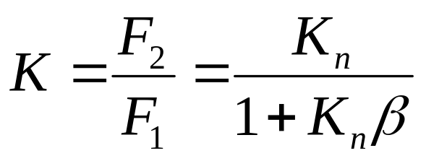
负反馈原理
解决方法：1927年-1932年，H.布莱克（ Black ）等人利用负反馈原理设计了具有线性负反馈的电子管放大器，解决了由于放大器的非线性放大系数K_{n}引起的信息畸变问题。
设放大器输入信号为F₁，输出信号为F₂，非线性放大系数为K_{n}，而线性负反馈系数K可表达为：

Slide 28
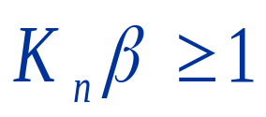
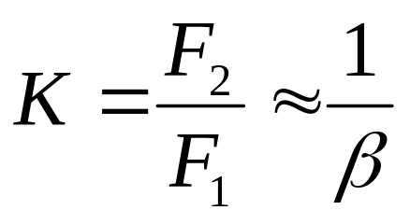
负反馈原理
当 时，具有线性负反馈放大器(闭环)放大系数K取下式
上式表明闭环系统具有线性负反馈放大器的放大系数K与反馈通道的线性系数 β 成反比，因而能够消除放大器的非线性畸变。

Slide 29
奈奎斯特频率法
(Nyquist Frequency-Response Method)
问题：虽然畸变消除了，但又产生了放大振荡问题，放大系数太大、太小都会造成系统的不稳定。
解决方法：1932年，在贝尔实验室工作的H.奈奎斯特(Nyquist）在解释放大器振荡问题时，建立了奈奎斯特稳定性判据。称之为奈奎斯特频率法。（第五章内容）

Slide 30
奈奎斯特频率法
奈奎斯特频率法的重要贡献在于：
它可以利用物理上能够测量的开环系统频率特性来判别闭环系统的稳定性、静态误差和过渡过程某些品质指标等一系列问题。
不用直接去解微分方程，只要画出开环系统的频率特性，就能知道系统稳定性如何，并可以估计出系统的品质指标，而且还能知道应该采取什么措施可以使系统稳定下来，进一步提高系统的品质指标等等。

Slide 31
PID控制器
(Proportional Integral Derivative Controller)
瓦特所用的小锤控制转速，实际上就是纯比例调节（P）。比例作用比较容易被人理解，因此在工业领域得到了广泛应用。
问题：在应用过程中，人们发现这种控制方法有很大的局限。系统被控对象很不容易达到要设定的目标值，我们现在称之为存在静态偏差。

Slide 32
PID控制器
解决方法：1939 年，美国Foxboro 仪器公司为了克服静态偏差问题，手动增强调节系统的比例作用，使得系统调节“恰好”弥补偏差。他们称之为“重置”（Reset）。后来人们专门设置了自动重置技术（Automatic reset），每一时刻都根据上一时刻的偏差，自动修改系数，在偏差不为零的时候，执行机构一直动作下去，这就是积分作用（I）。
同年，英国Taylor 仪器公司发布了一款全新设计的气动控制器：Fulscope，新仪器提供了“预动作”（Pre-act）控制作用，就是微分作用（D）。

Slide 33
PID控制器
1936 年，英国诺夫威治市帝国化学有限公司的考伦德（Albert Callender）和斯蒂文森（Allan Stevenson）等人给出了一个温度控制系统的PID 控制器的方法，并于1939年获得美国专利。
PID理论正式诞生

Slide 34
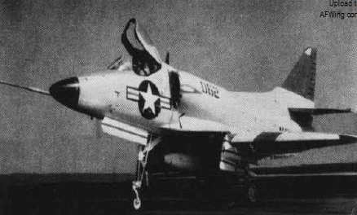
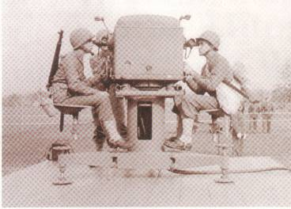
二战期间的理论发展
二战期间（1939-1945）：战争的需要使自动控制理论和应用得到巨大发展。利用反馈控制的方法设计和制造了飞机自动驾驶仪、火炮定位系统、雷达天线控制系统以及其他军用系统。这些系统的复杂性和对高性能的要求，进一步促进并完善了自动控制理论的发展。

Slide 35
二战期间的理论发展
1940年，H.W.伯德（Bode）引入了半对数坐标系（Bode图），把复数运算变成代数运算，大大地简化了频率特性的绘制。（第五章内容）
1940年，P. J.达尼尔（Daniel ）把线性系统伯德频率法推广到非线性系统，不仅能解决某些非线性系统的稳定性问题，还能改善系统的性能指标。这种方法被成为描述函数法(Describing function method)。（第七章内容）
1942年，H.哈利斯（Harris）在拉普拉斯变换的基础上引入了传递函数(Transfer function)概念，用方框图、环节、输入、输出等信息传输的概念描述系统的性能和关系。（第二章内容）

Slide 36
二战之后的理论成熟
1948年，埃文斯（W.R.Evans）提出了一种在复平面上由开环系统极、零点确定闭环系统极零点的图解方法——根轨迹法 (Root locus approach) 。（第四章内容）
1948年，美国人维纳（Wiener）在火炮控制中发现了反馈的概念，出版了《控制——关于在动物和机器中控制和通讯的科学》，奠定了控制论的基础。

Slide 37
二战之后的理论成熟
1954年，我国著名科学家钱学森出版了《工程控制论》，他系统地总结了20世纪前几十年来控制论的成就。
1958年，苏联学者崔普钦（Цыпкин）把连续系统的频率法推广到离散系统(Discrete system)，产生了和连续系统拉普拉斯变换相对应的离散系统的拉普拉斯变换——Z变换(Z-transform)。（第八章内容）
经典控制理论形成了完整的理论体系

Slide 38
3、第二阶段：20世纪60～70年代，“现代控制理论”时期，计算机的飞速发展，推动了航空航天与现代工业的迅速兴起。
1957年，苏联发射第一颗人造地球卫星。
1969年，美国阿波罗载人飞船成功登上月球。
推动并发展了“现代控制理论”：
1956年，苏联科学家庞特里亚金（Pontryagin）提出极大值原理。
用数学解决控制问题
1957年，美国科学家贝尔曼（Bellman）提出动态规划方法。
1960年，美国科学家卡尔曼（Kalman）引入状态空间法(State space method)分析系统，提出能控性，能观测性，最佳调节器和Kalman 滤波等概念，奠定了现代控制理论的基础。

Slide 39

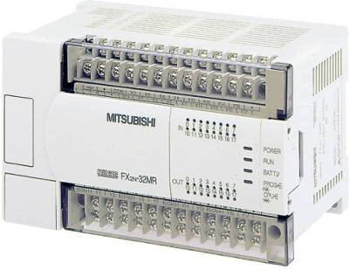
4、第三阶段：20世纪70年代初至今，控制理论向着“大系统理论”和“智能控制”方向发展。
工业界
1969 年，美国数字设备公司研制出了第一台可编程逻辑控制器（Programmable Logic Controller, PLC），其实质是一种专用于工业控制的计算机，其硬件结构基本与微型计算机相同。
学术界
1973年，瑞典人卡尔（ Karl J. Astrom ）提出了自启调节器，建立了自适应控制(Adaptive control)的基础。
1981年，加拿大人詹姆士（ G. Zames ）提出H∞ 鲁棒控制(Robust control)设计方法。

Slide 40
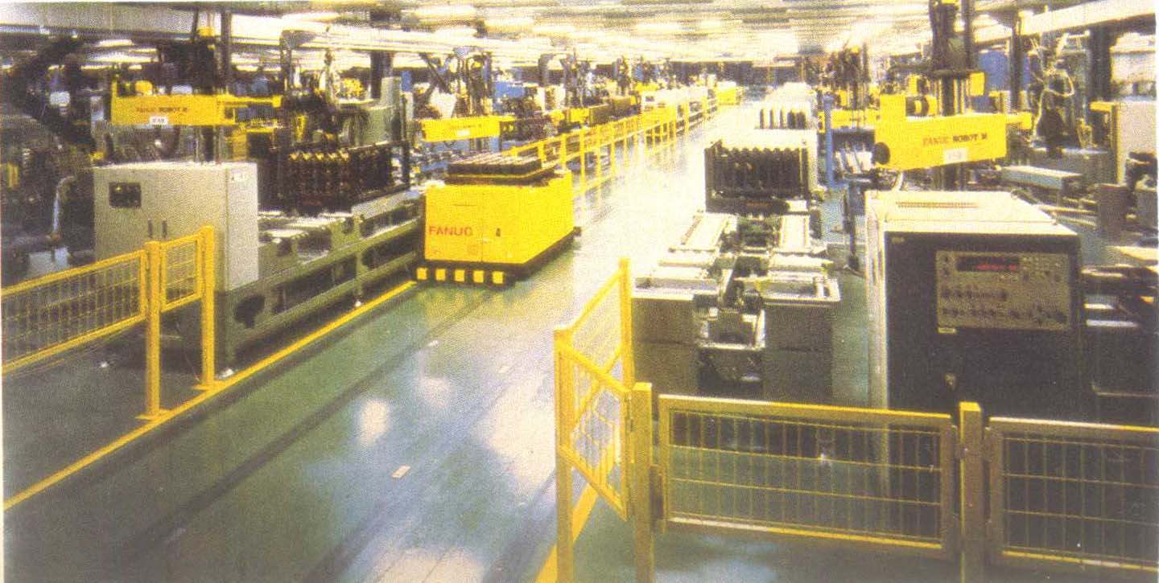
现代工业控制
分布式计算机控制系统（Distributed Control System, DCS），就是专用于工业过程控制的设备，可以实现各种基本控制，是现代流程工业不可缺少的重要设备。

Slide 41

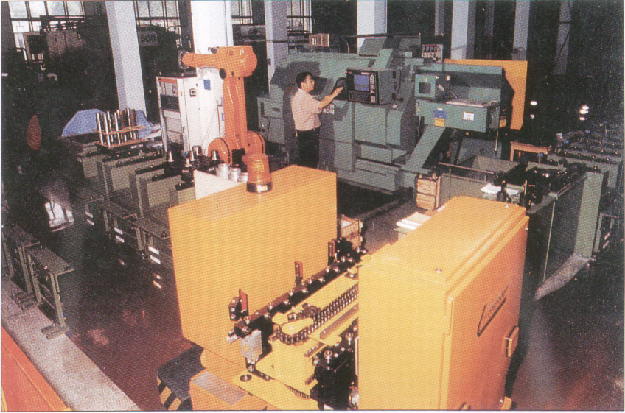
现代工业控制
计算机集成制造系统（Computer Integrated Manufacturing System, CIMS）：通过计算机软硬件，并综合运用现代管理技术、制造技术、信息技术、自动化技术、系统工程技术。将企业生产全部过程中有关的人、技术、经营管理三要素及其信息与物流有机集成并优化运行的复杂的大系统。

Slide 42
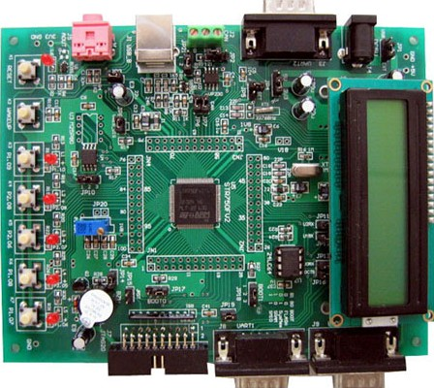

现代工业控制
嵌入式系统：以应用为中心，以计算机技术为基础，软硬件可裁剪，适应应用系统对功能、可靠性、成本、体积、功耗等严格要求的专用计算机系统。所有带有数字接口的设备，如手机、手表、微波炉、录像机、汽车等，都使用嵌入式系统。
嵌入式开发板

Slide 43
自动化发展简史总括
发展初期
经典控制理论，主要以传递函数为数学工具，以反馈为核心，采用频率方法，研究单输入—单输出的线性定常系统的分析和设计问题。此阶段中控制系统的发展推动了控制理论的研究。
经典控制理论
主要用于工业 控制
20世纪60年代
现代控制理论，主要研究多输入和多输出、时变和非线性等控制系统的分析与设计问题，有线性系统理论、最优控制理论、最佳滤波、自适应控制、系统辩识、鲁棒控制等。此阶段中数学工具对控制发展起了很大的作用。
现代控制理论
广泛应用于工
农业、国防及
日常生活
目前研究方向
大系统理论和智能控制理论，称为第三代控制理论。
返回

Slide 44
§1-2 自动控制的基本原理
(Basic Principles)
干扰
人工智能图
观察
预期目标
分析决策
执行
工作对象
实际结果
观察
自动控制方框图
干扰
测量
给定值
比较、计算
执行
被控对象
被控量
测量

Slide 45
自动控制应具备三条基本功能
  测量
  比较分析
  执行
参与控制的信号来自三条通道：
给定值(Set point)，干扰(Disturbance)和被控量(Controlled variable)

Slide 46
开环控制(Open-loop control)之一：按给定值操作
干扰
给定值
计算
放大
执行
被控对象
被控量
需要控制的只是受控对象的被控量；
测量的只是给定值；
抗干扰能力差；
部分自动化流水线属此类控制。

Slide 47
开环控制(Open-loop control)之二：按干扰补偿
干扰
测量
计算
放大
执行
被控对象
被控量
按干扰补偿；
由于测量的是干扰，只能对可测干扰进行补偿；
机械加工的恒速控制等常用这种方式。

Slide 48
闭环（反馈）控制(Closed-loop (feedback) control)：按偏差调节
干扰
给定值
比较、计算
放大
执行
被控对象
被控量
测量
由于有反馈作用的存在，具有自动修正被控量出现偏差的能力，可以修正元件参数变化及外界扰动引起的误差，控制效果好，精度高。
不足：1）结构复杂、成本高；
2）反馈的存在，使控制系统可能出现“振荡”，
有可能使系统失去稳定而无法工作。

Slide 49





自动控制系统示例（一）温度控制系统
（7）u_{r,}u_{T}两电压反接，即完成了减法运算。输出电压相当于炉温的偏差量。
（5）测量元件——热电偶
热电偶
指定电位计
<
工件
T
（8）执行机构——电动机及传动装置
（6）给定装置——即给定电位计。其输出电压相当于要求的炉温。
烘炉
V
（1）受控对象——烘炉；
（2）被控量——炉温T；
（3）干扰——工件、环境
温度、煤气压力等；
（4）依靠调节煤气管道
上的阀门，改变炉温
电动机
混
合
器
控制系统的任务是保持烘烤炉炉温T恒定。而炉温受工件数量以及环境温度的影响而波动，通过改变由混合器输出的煤气流量来实现控制。
阀门
煤气
空气

Slide 50
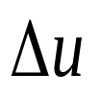




烘炉温度控制系统功能方框图
工件
环温
（计算）
u_{r}
比较线路
（被控量）
放大器
电动机
烘炉
（给定指令）
（对象）
放大器
热电偶

Slide 51



















（二）位置随动系统
(1)受控对象——工作机械
原理图：
(2)被控量——角位置
指令机构
电位器1
电位器2
工作机构
〉
按偏差调节的反馈控制系统
(4)测量元件——转角 及 通过两个相同的电位计，测量并转换为相应的电压u_{r}及u_{c。}
电动机
比较放大器
(3)给定值——指令转角
方框图：
控制的任务是使工作机构随指令机构同步转动。即要求工作机械的角位置 跟踪指令转角 ，即
(5)计算比较——两个测量电位计的桥式连接，即完成了减法运算u_{r}－u_{c}，为系统误差
干扰力矩
(6)执行机构——电机减速装置
电位器1的滑臂由指令机构转动(ur)，电位器2的滑臂随工作机构转动(uc)，以uc-ur作为放大装置的输入，驱动电动机转动。
电位计式桥路
〉
电动机构 工作机械
被控量
给定值
（执行、对象）

Slide 52
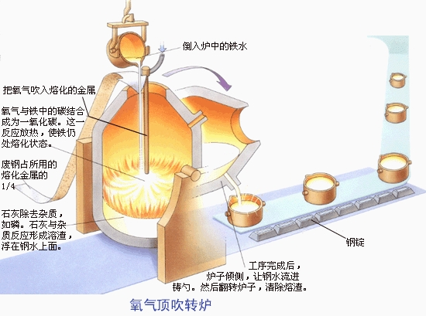
（三）转炉炼钢基本原理
转炉炼钢：通过向转炉中的铁水顶吹氧气，使其与铁水中的碳、硅、锰等杂质发生氧化反应释放大量的热，从而达到降碳、升温和除杂的目的，最终获得满足成分和温度要求的钢水。
转炉炼钢生产中控制稳定的氧气流量是实现其它生产控制的基础和保证 。

Slide 53
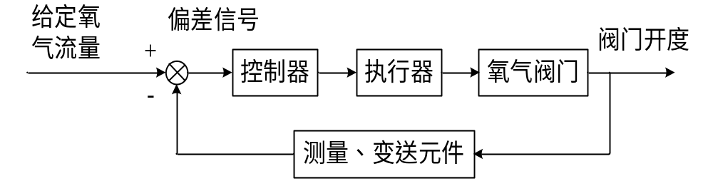
控制量是氧气的流量
被控量是氧气阀门的开度
将测量的开度信号转换为流量信号
转炉炼钢氧气阀门开度的负反馈原理图

Slide 54
控制系统的特点:
1.系统以信号的反馈为基础的闭环控制系统；
2.系统靠误差起作用, 目的是减少误差或消除误差, 以提高系统抑制干扰的能力；
3.由于系统的惯性和延滞作用, 反馈的引入有可能使系统稳定性变坏；
4.大多数物理系统都存在着小信号控制大功率问题, 一般系统均具有放大、执行元件。
返回

Slide 55
§1-3 自动控制的分类(Classification)
一、按输入信号特征分类
（1）恒值控制系统（自动调节系统）
输入信号是一个恒值。工业生产中的恒值、恒速等自动控制系统都属于这一类型。恒值控制系统主要研究各种干扰对系统输出的影响以及如何克服这些干扰，把输入、输出量尽量保持在希望数值上。
（2）随动系统（伺服系统）
输入信号是一个未知函数，要求输出量跟踪给定量变化。
（3）程序控制系统
输入信号是一个已知的时间函数，系统的控制过程按预定的程序进行，要求被控量能迅速复现给定量。

Slide 56
二、按系统参数特性分类
（1）定常系统
（2）时变系统
1、定常系统(Time-invariant system)：
参数不随时间变化
2、时变系统(Time-varying system)：
参数是时间t 的函数

Slide 57

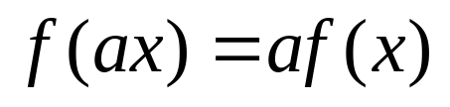
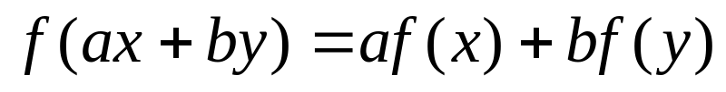

三、按系统数学模型分类
（1）线性系统(Linear system)
（2）非线性系统(Nonlinear system)
1、线性系统(Linear system)—齐次性和叠加性
由线性元件构成的系统叫线性系统
齐次性:
o
x
叠加性:

Slide 58
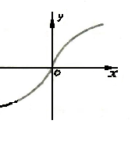
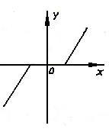
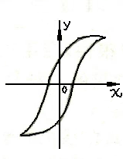
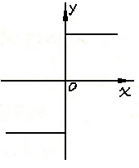
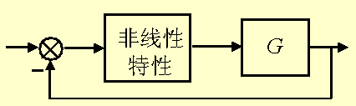
2、非线性系统(Nonlinear system)
—参数随变量大小而变化，不满足叠加原理
在构成系统的环节中有一个或一个以上的非线性环节时，称为非线性系统。

Slide 59







四、按时间变量特性分类
（1）连续系统(Continuous system)
（2）离散系统(Discrete system)
1、连续系统(Continuous system)：
系统中各元件的输入量和输出量均为时间t的连续函数；
运动规律可用微分方程描述。
2、离散系统(Discrete system)：
系统中只要有一个地方的信号是脉冲序列或数字编码；
运动规律可用差分方程描述。

Slide 60
五、按变量数目分类
（1）单变量系统(Single-variable Systems)
（2）多变量系统(Multivariable Systems)
1、单变量系统(Continuous system)：
系统只有一个输入（不包括扰动输入）和一个输出，则称为单输入-单输出系统，通常简称为单变量系统
2、多变量系统(Discrete system)：
系统有多个 输入和多个输出，则称为多输入-多输出系统，通常简称为多变量系统
单变量系统可以视为多变量系统的特例
返回

Slide 61
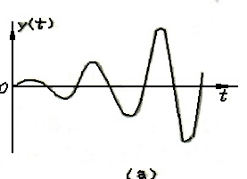
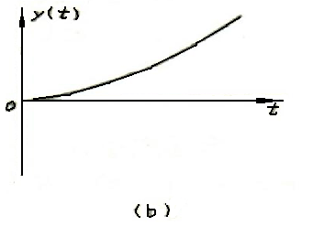
§1-4 自动控制系统的性能指标
(Performance index)
一、稳定性 (Stability)
系统稳定是系统正常工作的基本条件
不稳定系统的输出信号

Slide 62
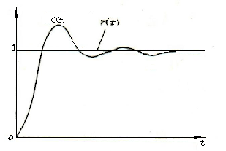
二、过渡过程指标(Transient response index)—表现系统的快速性
表示对自动控制系统动态性能的要求
单位阶跃(Unit step)响应

Slide 63
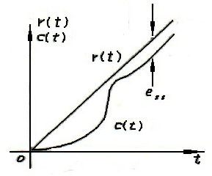
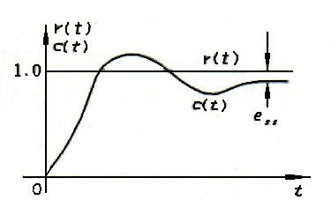
三、稳态误差(Steady-state error)—准确性
系统要求（或希望）的输出量与实际输出量之差称为误差；
误差的稳态分量称为稳态误差；
稳态误差表示到达平衡状态（过渡过程结束）的精度。
返回

Slide 64
§1-5 自动控制系统中的常用术语
(Common terms)
输入到控制系统的指令信号, 又称为参考输入或给定值
系统的主体, 接受控制量并输出被控制量
接受误差信号, 通过转换与运算, 产生控制量
控制环节的输出, 作用于被控对象的信号
输入与主反馈之差的信号
扰动
n
比较环节
输入 r
控制环节
G_{c}
被控对象
G_{o}
输出
c
偏差
控制量
u
e
系统的
被控制量
相当于误差检测器, 完成输入与反馈信号的代数运算
主反馈
反馈环节
H
b
将输出转换为反馈信号的装置
与输入成正比或成某种函数关系, 但量纲与输入相同的信号
返回

Slide 65
本门课程的意义及在专业中的位置
宗旨：建立数学模型、分析系统、设计系统
专业基础课
专业核心课程
考研专业课
教育部工程教育认证考查课

Slide 66
参考书
韩敏, 潘学军, 席剑辉.自动控制原理,化学工业出版社
韩敏. 自动控制原理习题集，大连理工大学出版社
孙宝德等：自动控制原理, 化工工业出版社
沈绍信等：自动控制原理, 大连理工大学出版社
杨自厚：自动控制原理, 冶金工业出版社
戴忠达：自动控制理论基础, 清华大学出版社
胡寿松：自动控制原理, 科学出版社
夏德钤：自动控制理论, 机械工业出版社

Slide 67
英文原文教材
Modern Control Systems (Ninth Edition)
Richard C. Dorf Robert H. Bishop
Pearson Education
科学出版社, 2002, 68元

